Slide 1
Estimación para el rendimiento de espacios aeroportuarios.
Optimización de costes operativos | Indemnizaciones por retrasos
Javier Tejero

Slide 2
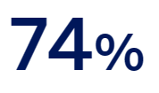
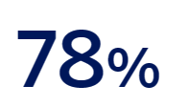
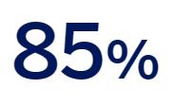
Incentivar la movilidad en el sector aéreo
Están de acuerdo en que les importa más crear una experiencia de viaje que cumpla con sus expectativas más que la inversión realizada
De acuerdo en que ven los viajes de ocio como una prioridad importante en su presupuesto
Dicen que planean realizar dos o más viajes de ocio en 2023
Fuente: American Express

Slide 3
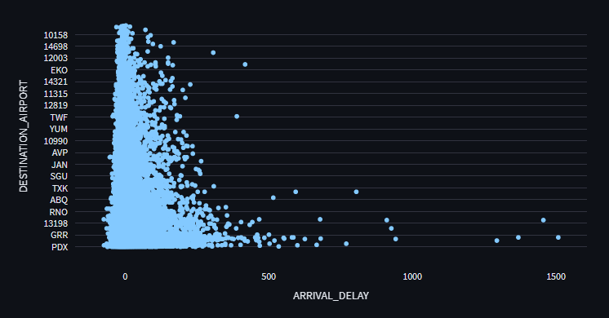

Slide 4
El problema
Los retrasos en los vuelos causan problemas operativos para el aeropuerto.
Hay pérdidas económicas para Aena España.
Altos costes por indemnizaciones y denuncias.
Los retrasos en los vuelos generan insatisfacción en los clientes.

Slide 5

Acciones y decisiones
Reasignar recursos para prevenir o abordar retrasos.
Informar a los pasajeros y a las aerolíneas sobre posibles retrasos y medidas tomadas.
Modificar rutas u horarios para evitar o reducir retrasos.
Coordinarnos con otros aeropuertos o proveedores para agilizar las operaciones.

Slide 6

Nuestra Solución
Conocer con antelación retrasos y precisión si un vuelo llegar.
Mediante variables relevantes para hacer predicciones precisas.
Anticipar retrasos para toma de medidas preventivas.

Slide 7
Consecuencias y gestión.
Puede generar ventajas competitivas sobre otros aeropuertos o aerolíneas.
Nuestro modelo puede aumentar la eficiencia y rentabilidad de Aena España.
Puede contribuir a la sostenibilidad y responsabilidad social de Aena España reduciendo residuos y emisiones.
Puede mejorar la imagen y reputación entre clientes y partners.

Slide 8
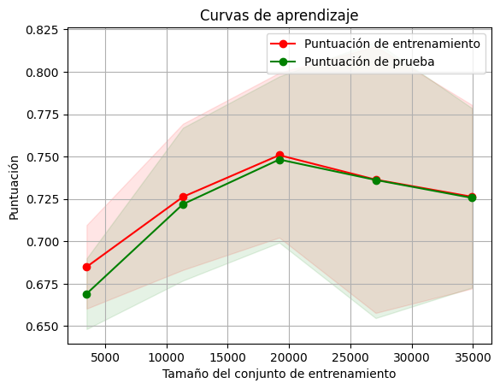
Performance del modelo

Slide 9
Insights del modelo
Nuestro modelo es muy preciso y confiable, con una precisión del 75%
EL Modelo tiene una desviación de para los aviones sin retraso.
Tiene margen de mejora en precisión de no retrasados.
Predominio de la sensibilidad hacia delays en detrimento de no retrasados
Localiza los retrasos +10% justificados
Soluciones rápidas y personalizadas.
Optimiza los márgenes de rendimiento
Identifica las áreas de ineficiencia

Slide 10

Conclusión
Mejor operativa y la satisfacción de los clientes y partes interesadas.
Inversión efectiva de los recursos

Slide 11

Preguntas y comentarios
No dude en ponerse en contacto con nosotros para obtener más información u oportunidades de colaboración.
Gracias por su atención, ¿tiene alguna pregunta o comentario?

Slide 12
Gracias por su tiempo 😊

